Slide 1

Analyse De Sentiment Avec BigData
Mejdi Haddad
18/01/2024
Notes:
Bonjour à tous, Aujourd’hui, je suis enchanté de vous présenter mon projet d’analyse de sentiments utilisant le Big Data, centré sur l’exploitation des données provenant de Twitter. L’objectif de ce projet est d’illustrer comment les outils du Big Data peuvent être utilisés pour extraire des informations significatives à partir d’un flux de données tel que Twitter, et comment ces informations peuvent être utilisées pour comprendre les opinions et les tendances.

Slide 2



Plan
Introduction
Méthodologie
Capture d’écran
Conclusion
Notes:
Commencez par introduire brièvement le sujet du plan et son importance.
Ensuite la methodoligie Puis Quelque Capture d ’ecran du project
Enfin en verra la conclusion

Slide 3




Introduction
L’analyse de sentiment consiste à extraire des informations sur les émotions, les opinions et les attitudes à partir de sources de données textuelles telles que les tweets, les articles de presse, les commentaires sur les produits, etc. Avec l’énorme volume de données généré chaque jour sur les plateformes de médias sociaux, il devient essentiel d’utiliser des outils et des techniques de Big Data pour traiter et extraire des informations précieuses à partir de ces données non structurées.
Notes:
Passons maintenant à l’introduction, où je vais vous présenter le contexte et les objectifs de notre plan de manière détaillée.”

Slide 4
Methodologie
Collecte de Données :
Prétraitement des Données :
Utilisation de techniques de scraping de données pour collecter un grand volume de textes provenant de sources telles que les réseaux sociaux, les forums, les blogs, etc.
Exemple : Utilisation d’outils comme ntscraper pour extraire des tweets à grande échelle à partir de Twitter.
Nettoyage des données pour éliminer les éléments redondants, les fautes de frappe, les caractères spéciaux, etc.
Transformation des données textuelles en un format adapté à l’analyse, tel que des représentations vectorielles à l’aide de techniques de NLP (Natural Language Processing) et de tokenization.
Notes:
Abordons maintenant la méthodologie

Slide 5
Methodologie
Analyse de Sentiment :
Traitement à Grande Échelle avec Big Data :
Utilisation d’algorithmes d’analyse de sentiment pour attribuer des polarités (positif, négatif, neutre) aux textes analysés.
Exemple : Application d’algorithmes de machine learning tels que Blob.
Utilisation de frameworks et outils de Big Data tels que Spark pour effectuer l’analyse à grande échelle.
Mise en place de pipelines de traitement des données pour optimiser les opérations de nettoyage, de transformation et d’analyse de sentiment.

Slide 6
Methodologie
Visualisation des Résultats :
Création de visualisations telles que des graphiques, des nuages de mots, ou des diagrammes de sentiments pour permettre une compréhension visuelle des tendances et des opinions exprimées dans les données analysées.
Exemples : Matplotlib

Slide 7

Capture d’écran
Notes:
Passans maintenant aux capture d’ecran de project analyse de sentiment dans l’exemple de Palestine tweet

Slide 8
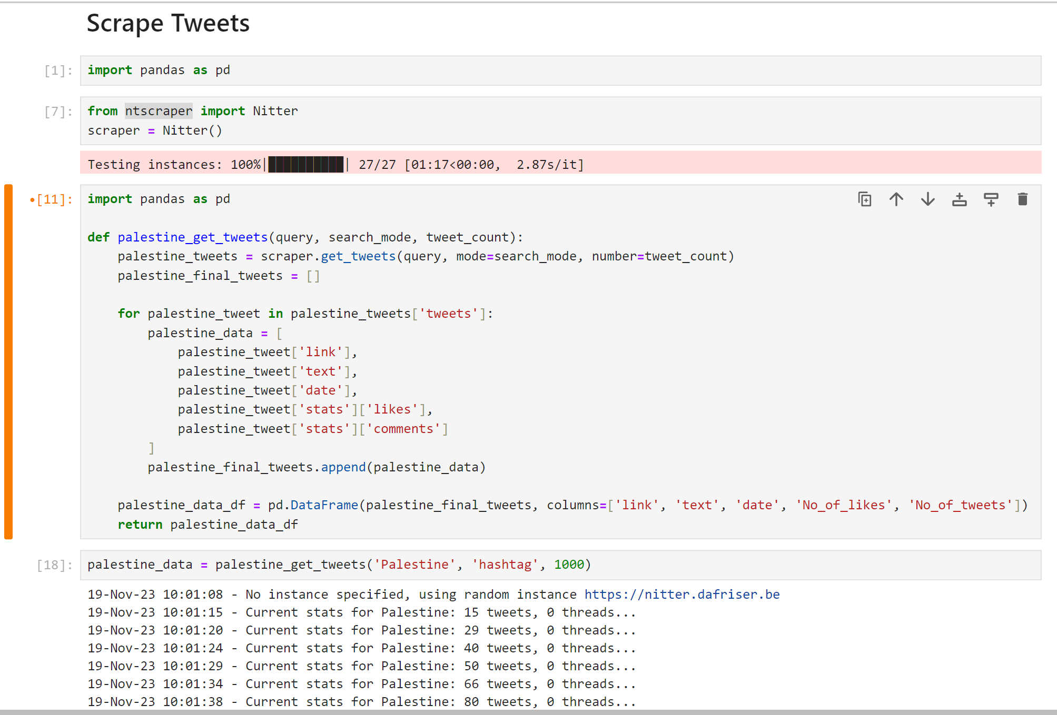

Slide 9
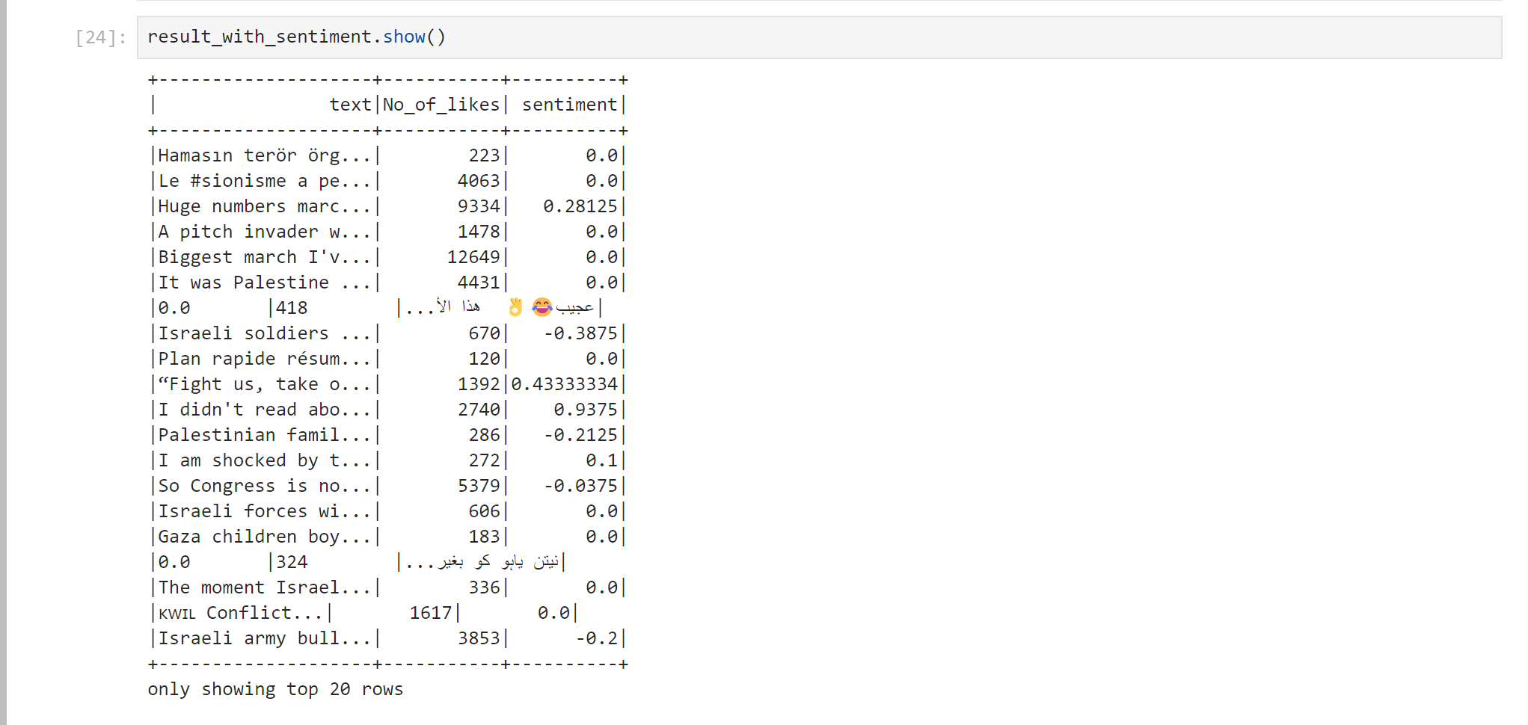

Slide 10
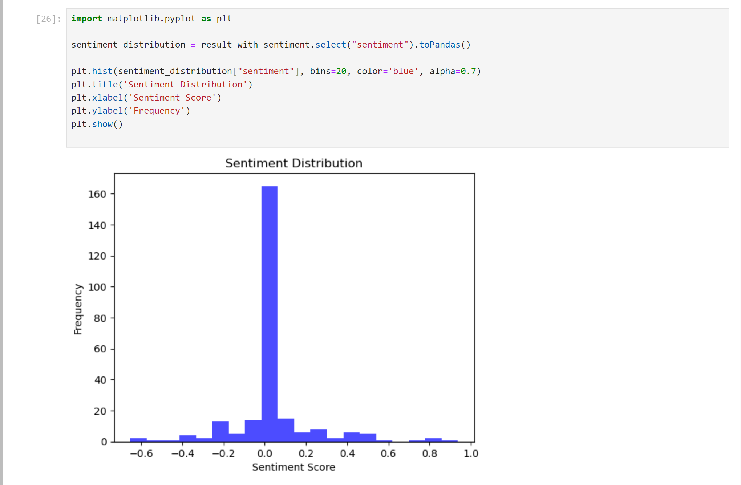

Slide 11
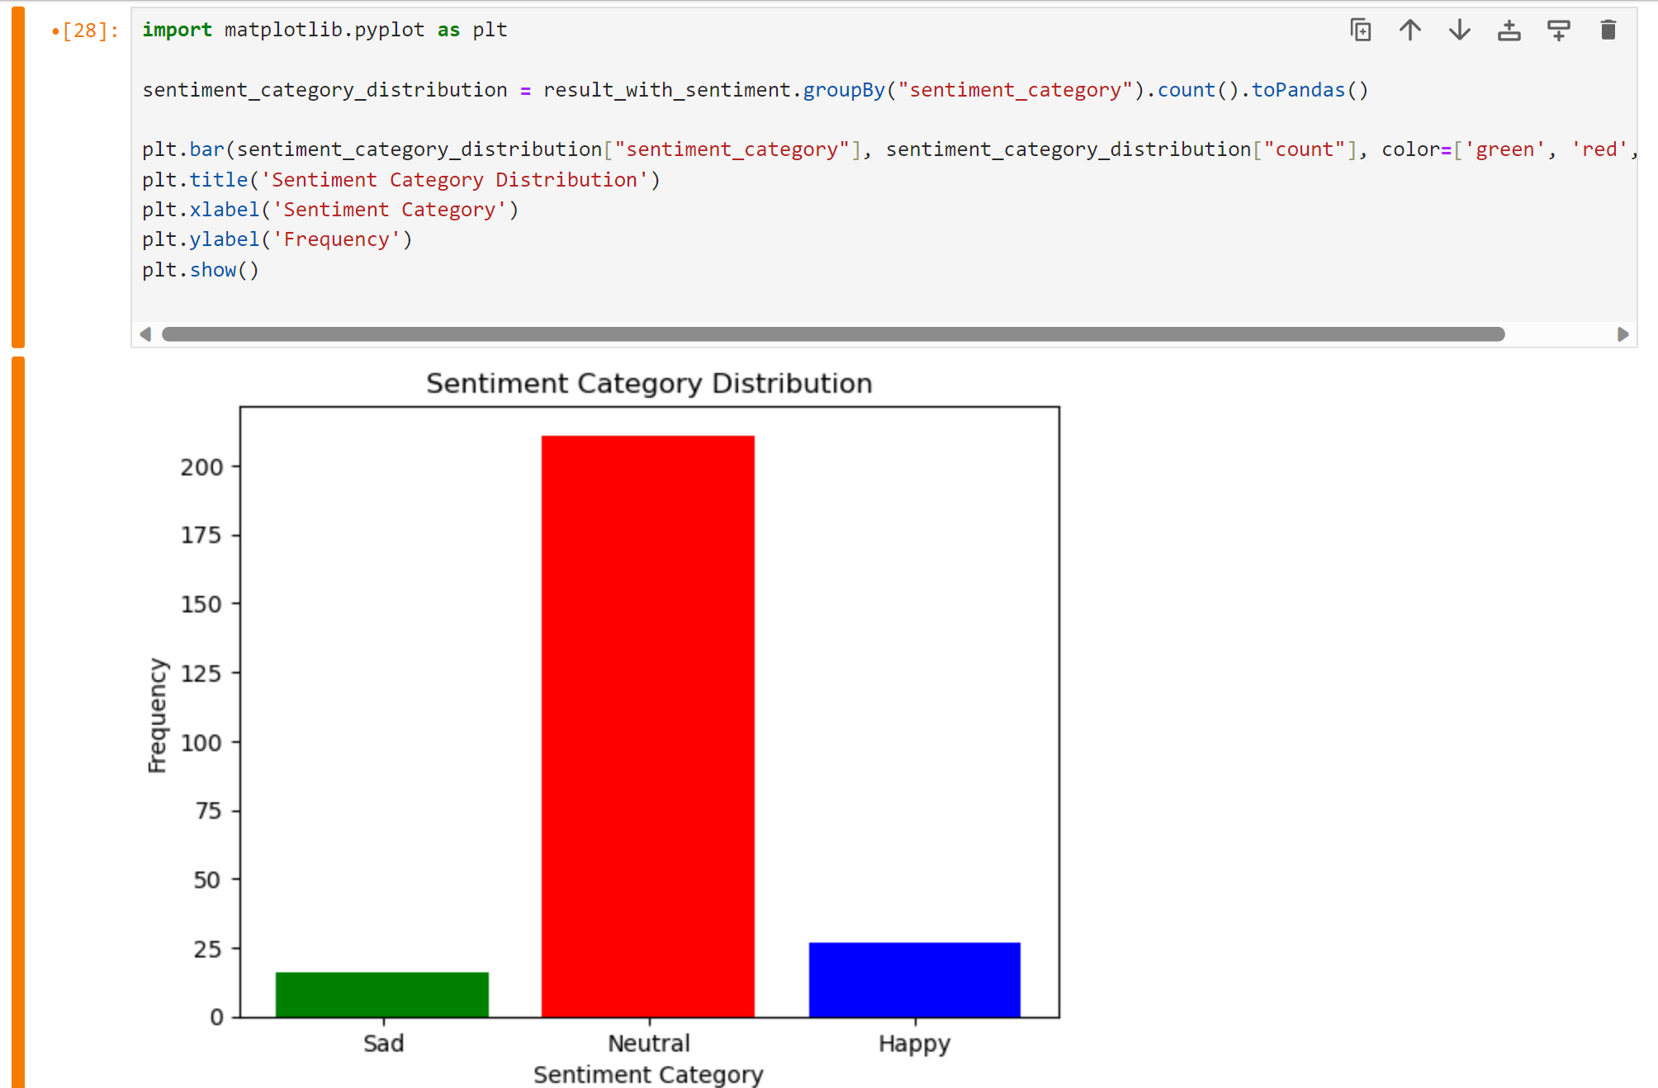

Slide 12
Conclusion
En conclusion, l’analyse de sentiment avec Big Data ouvre de nouvelles perspectives passionnantes dans la compréhension des opinions, des émotions et des tendances à grande échelle. En combinant les capacités du Big Data pour traiter de vastes ensembles de données non structurées avec des techniques sophistiquées d’analyse de sentiment, nous avons la possibilité de tirer des insights puissants et significatifs à partir de l’océan de données textuelles générées quotidiennement.

Slide 13


Merci

